Slide 1

3조 프로젝트
불량률 33%
발생원인에 대한 연구
(데이터 분석과 머신러닝을 이용하여)
Team Project
이정진
박종서
팀장
백광현
이용진
윤정태

Slide 2
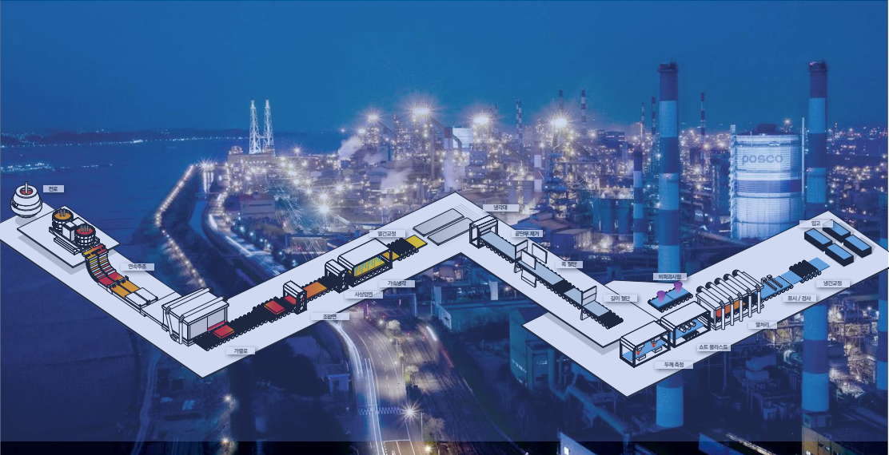
목 차
서 론
본 론
결 론
연구의 필요성
예상안
데이터 전처리
Data processing
Data visualising
Data Analysis
Machine Learning
Summary

Slide 3

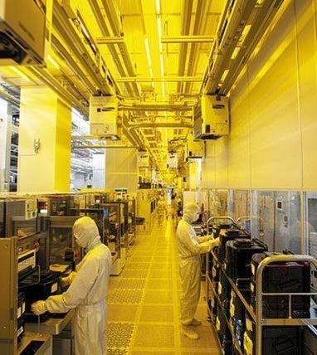
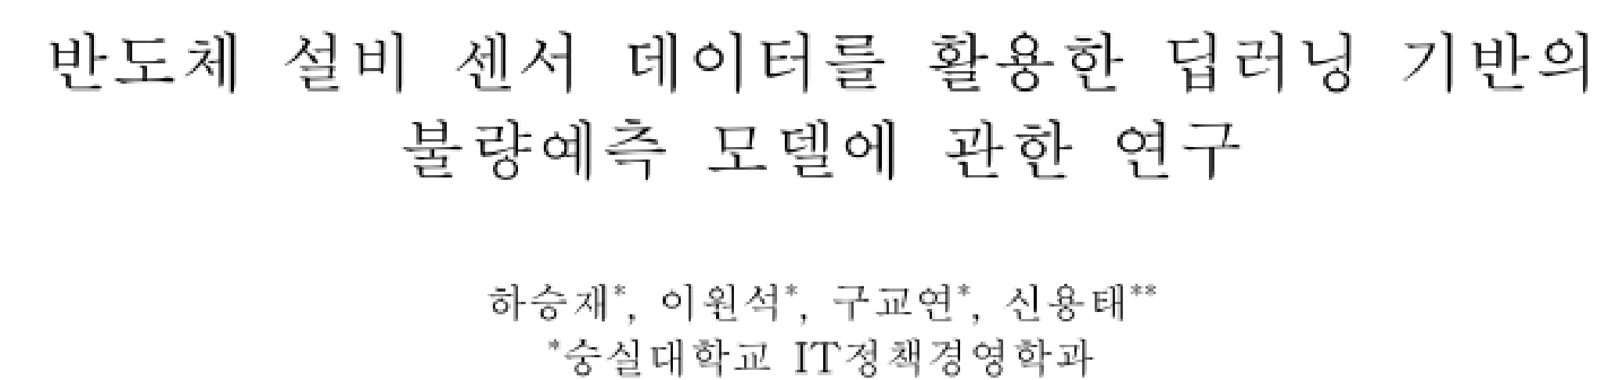
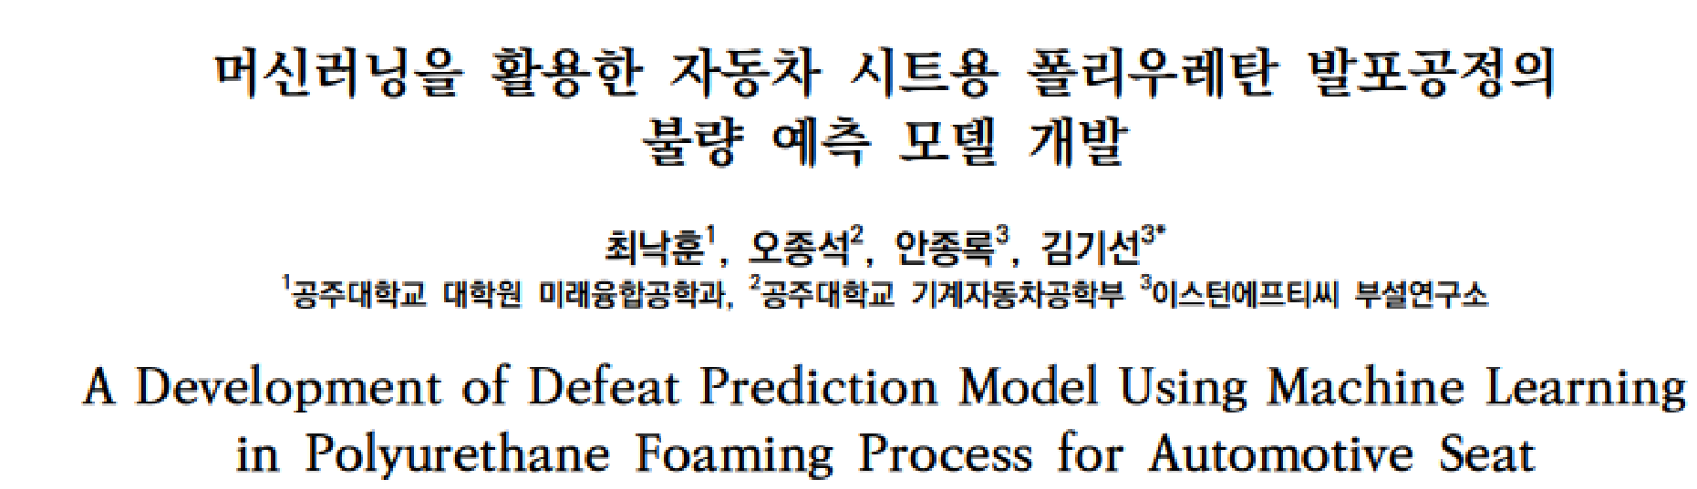
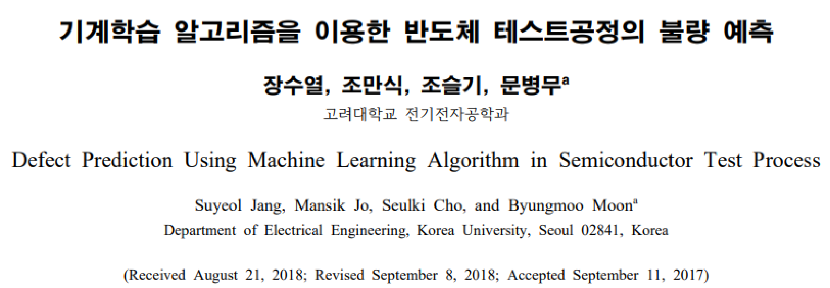
연구의 필요성
Notes:
인공지능을 활용해 여러 분야에서 연구를 하며 불량 발생 원인을 예측하여 줄이고 있다.
그래서 머신러닝을 통해 불량률을 해소할 필요성을 느꼈다.

Slide 4
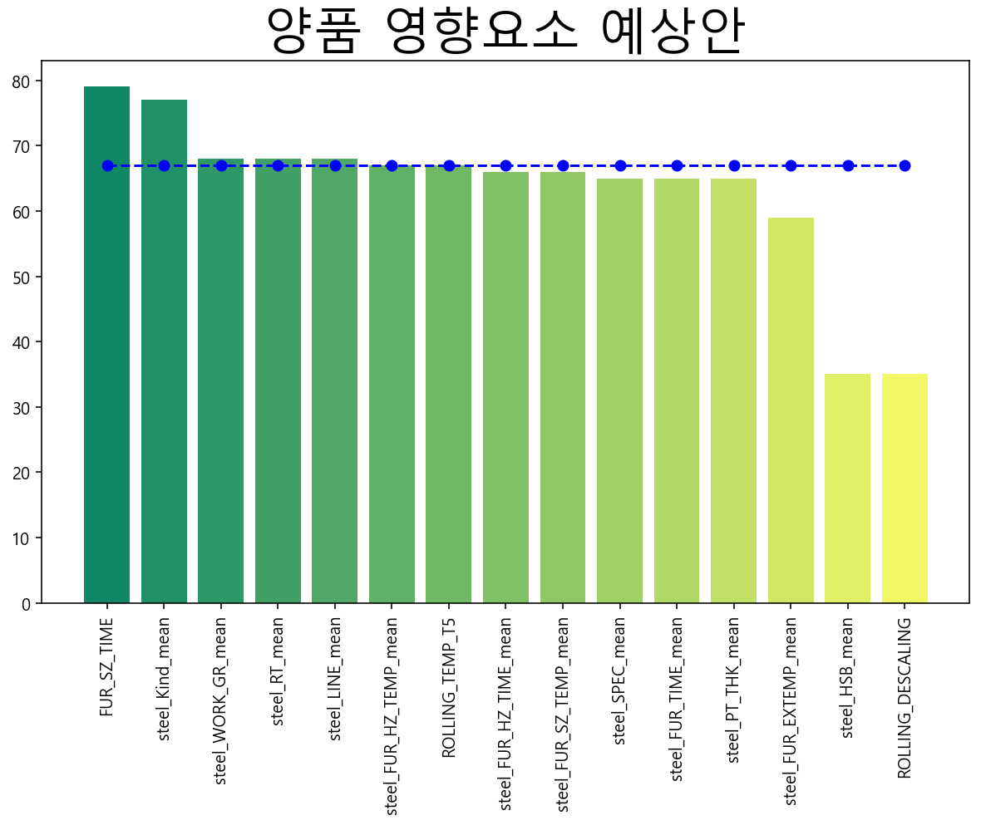
ㅠ
예상안
Notes:
양품(scale)여부를 모든 컬럼별로 양품률로 확인한 데이터. // 평균 67%
칼럼별 양품률을 확인해보니SZ_TIME, steel_KIND가 양품률에 HSB, ROLLING_DESCALING이 불량에 관여할 것이라고고 예상을 했습니다.

Slide 5
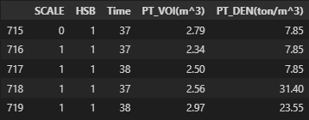
데이터 전처리
Steel_data데이터
* 부피, 밀도 칼럼 추가
부피 | 밀도
PT_VOl(m^3) | PT_DEN(ton/m^3)
*SCALE(1,0), HSB(1,0) : 작업하기 쉽게 형변환
*2일치 자료를 확인 후 48시간제 적용
Notes:
두께,너비,길이 이용해 부피만듬 무게, 부피 이용해 밀도 칼럼 만듬. 이유: 밀도를 이용해 SPEC, STEEL_KIND 칼럼을 분류할 수 있을 것 같아서.
SCALE 양품을 1, 불량을 0으로 설정한 이유 : mean을 하면 양품률을 쉽게 구할 수 있다.
48시간제 적용이유: Timeline을 int형 자료로 만들기 위해

Slide 6


Data Processing
What is
Most Effective Influence Factor?

Slide 7
HSB
▶ HSB 공정이 미처리된 제품수와 처리된 제품수의 차이가 많이 나고,
미처리된 제품은 모두 불량임을 확인할 수 있다

Slide 8
ROLLING_DESCALING
▶ ROLLING_DESCALING 홀수 번 처리된 제품 수와 짝수 번 처리된 제품수의 차이가 많이 나고,
홀수 번 처리된 제품은 모두 불량임을 확인할 수 있다.
▶ ROLLING_DESCALING 공정은 고압수를 쏘아 scale을 제거하는 공정.
고정된 DESCALING 장치에 컨테이너벨트로 제품을 왕복시키는 방법이라 그 횟수가 홀수 번이면 불량인 듯 하다.

Slide 9
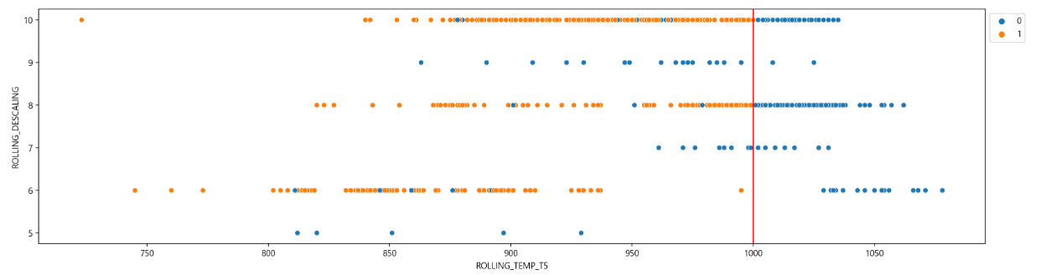
ROLLING_TEMP_T5
▶ROLLING_DESCALING과 ROLLING_TEMP_T5는 독립적이라 볼 수 있다. 다만 6회일 때는 다소 그 온도가 낮다.
▶ROLLING_TEMP_T5가 1000도를 초과하면 불량품이 된다.
▶총 714개 중 79.7%인 152개가 그에 해당한다.
총양품률 67%과 비교하면 ROLLING_TEMP_T5칼럼의 importance가 큼을 알 수 있다.

Slide 10
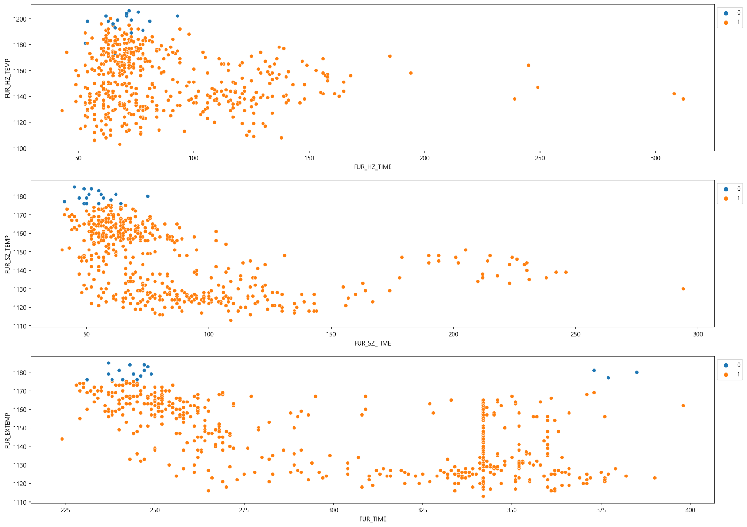
가열로 공정
Notes:
세가지 세부 가열공정의 온도와 시간 중 불량율과는 세 세부 가열공정 모두 공정온도만 관련있다고 강하게 생각됨. 6분이상인 데이터가 있는 3번공정은 특히 더.
2번 그래프을 보고, 원 데이터를 확인해보니 FUR_SZ_TEMP 온도가(위에서 확인해보았듯 FUR_EXTEMP와 같은값을 가짐) 1175도 초과하면 ROLLING_TEMP_T5, HSB, ROLLING_DESCALING 와 관련 없이 죄다 불량 -> 마지막 on/off 스위치

Slide 11
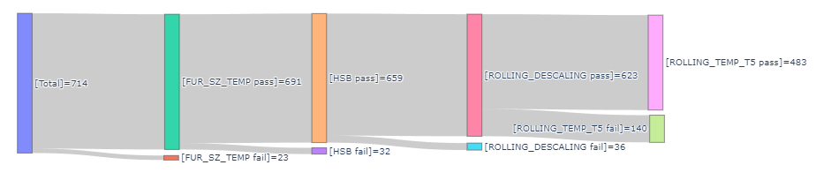
Data processing Result
▶ 원본데이터의 양품 개수 : 총714 - 불량231 = 483
네가지 공정이 정상일때 총제품수 : 483
▶즉 SZ1175, HSB, RDnum, RT1000
네가지 Factor만이 불량률에 관여 -> on/off 스위치형 데이터이다.

Slide 12

Data Visualising & Analysis

Slide 13
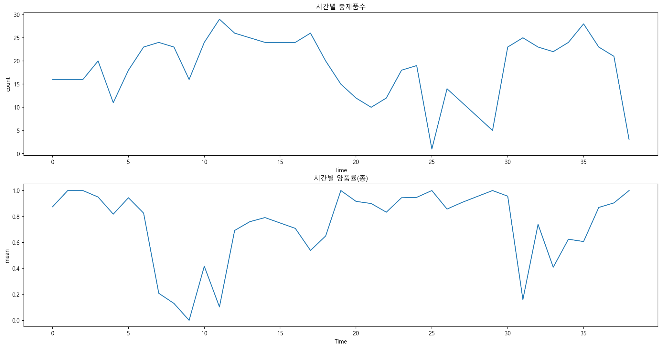
per Time

Slide 14
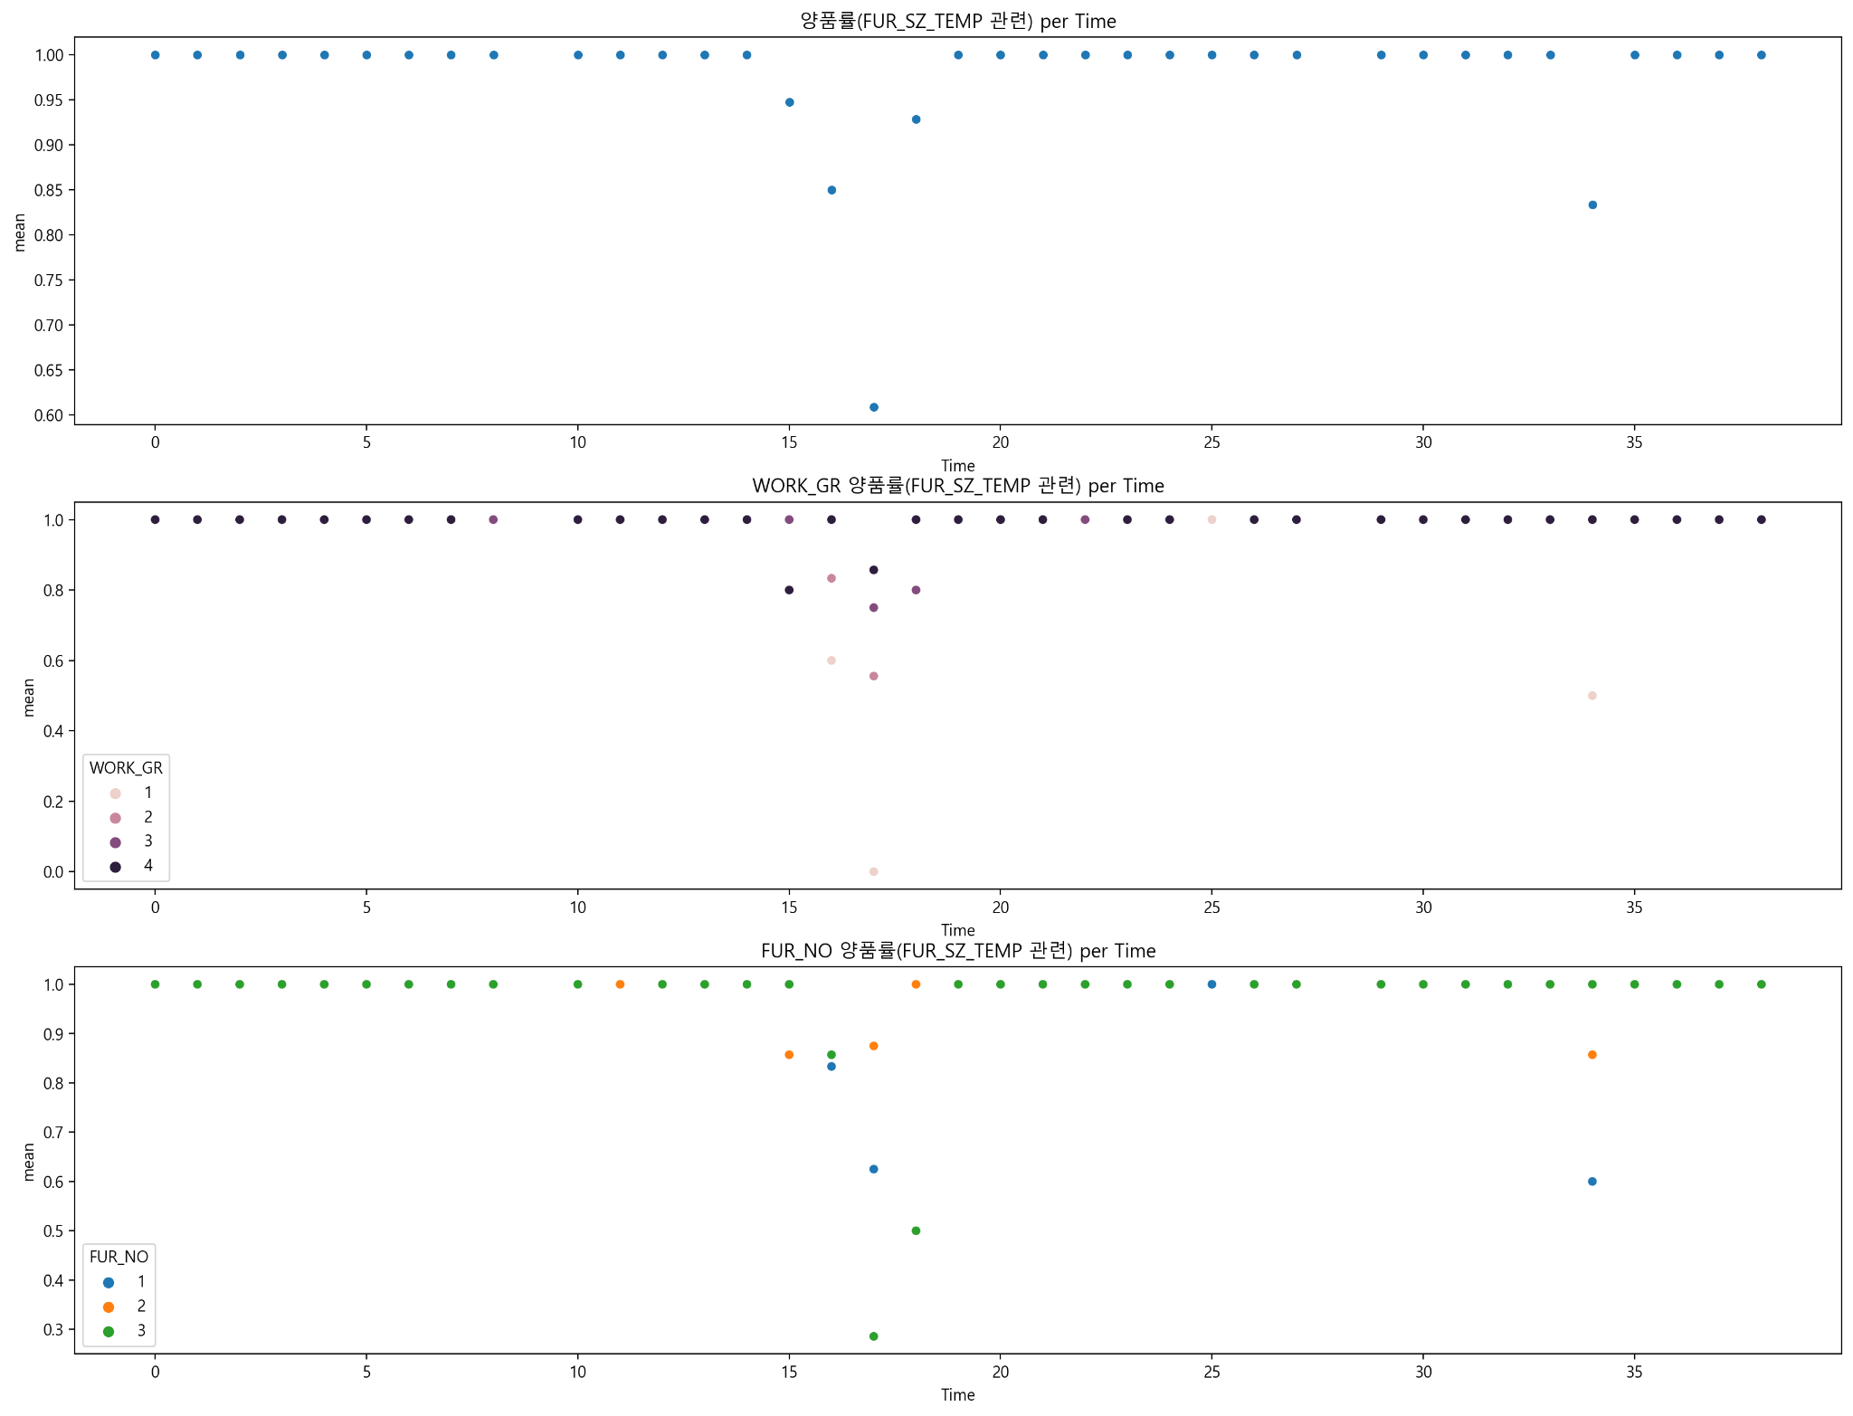
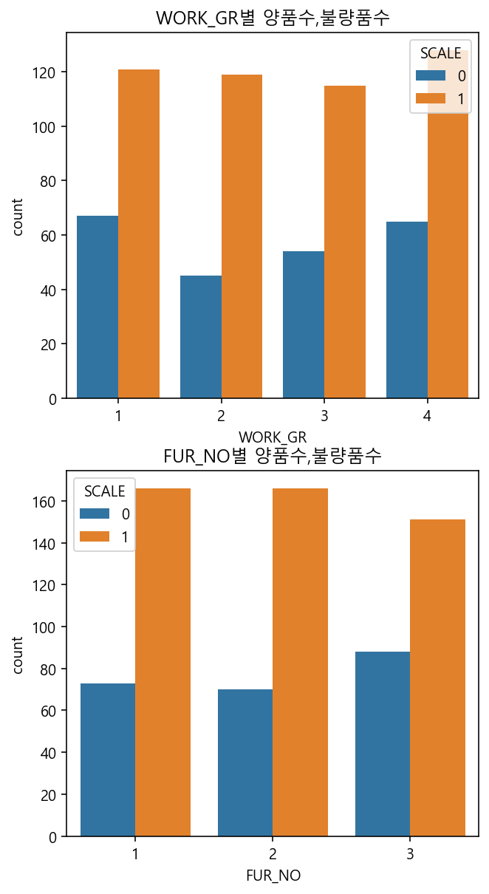

FUR_SZ_TEMP per Time
Notes:
FUR_NO 3호기의 불량률이 다소 높은데 가열로 공정에 해당하는 FUR_NO는 FUR_SZ_TEMP와 관련이 있을것이다.
위의 '시간별 FUR_NO 양품률(FUR_SZ_TEMP 관련)' 그래프를 보면 그 관계를 확인할 수 있다.
15시부터 전체 FUR_NO에 문제가 생겼고 3호기의 문제가 확연히 큼을 볼 수 있다. 그후 문제를 잘 해결하였는지 33시에는 다른 호기와는 다르게 문제를 일으키지 않았다.
시간별 WORK_GR 양품률(FUR_SZ_TEMP 관련), 시간별 FUR_NO 양품률(FUR_SZ_TEMP 관련) 두 그래프 개형을 비교해 보면 어느시간에 어느 WORK_GR이 어느 FUR_NO에서 근무하였는지 알 수 있다. 예를 들어 15시에 FUR_NO 3호기에서 WORK_GR 1조가 근무했을 것이다.

Slide 15
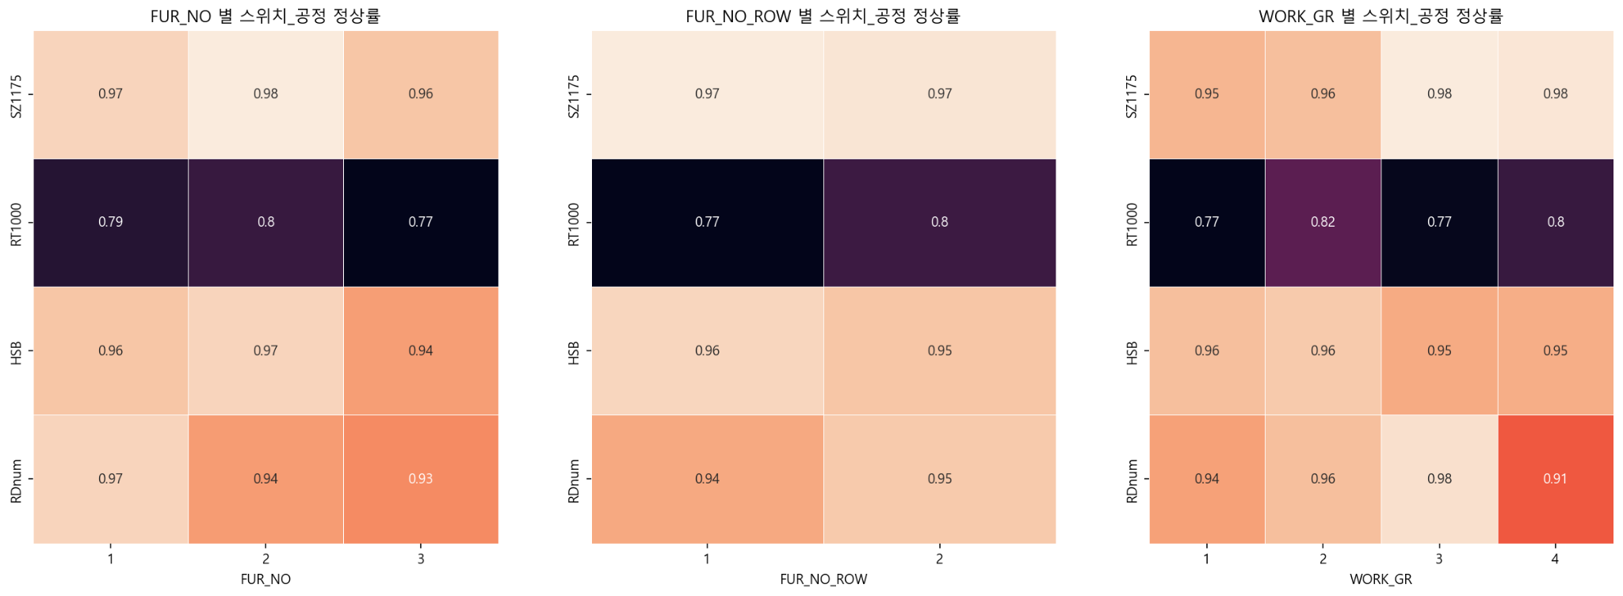
4개 스위치 공정의 pass/fail에 관여되는 변인
▶ FUR_NO, FUR_NO_ROW, WORK_GR 세 칼럼이 변인으로 추정된다.
Notes:
FUR_NO, FUR_NO_ROW, WORK_GR 세 칼럼을 변인으로 추정
첫번째 FUR_NO에선 3번이 문제가 있음을 알 수 있다.
두번째 FUR_NO_ROW에선 1번라인 2번라인이 큰 차이 없음을 볼 수 있다.

Slide 16
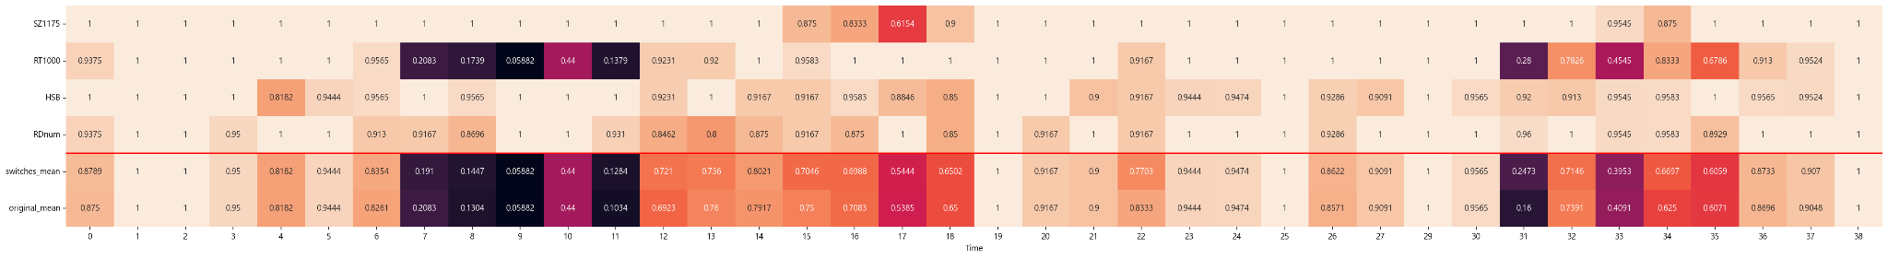
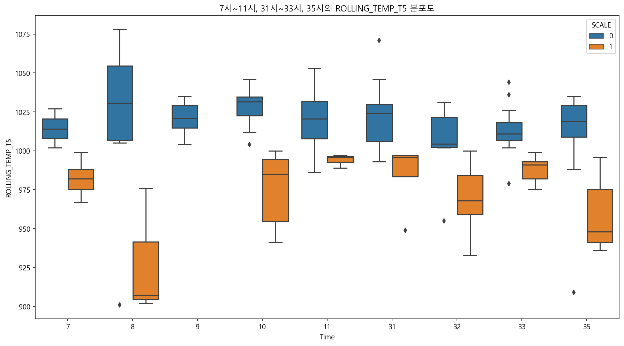
시간대별 4개 스위치_공정 정상률
Notes:
빨간선 위의 각각의 셀이 의미하는것 : 시간대 별 스위치_공정 각각의 공정 정상률
switches_mean : 시간대 별 각각 공정 정상률을 곱한 값
original_mean : 원본데이터의 시간대 별 양품률
이 두개는 보통 같은 값을 가질것이라 예상하고 대부분은 그러한데, 몇몇 구간에서는 다른 값을 가지고 있음을 볼 수 있다. -> 그 구간에서는 2개 이상(3,4개는 데이터상에 없다.)의 공정에 오류가 생긴 것

Slide 17

Machine Learning
Notes:
* FUR_SZ_TIME, ROLLING_TEMP_T5, HSB, ROLLING_DESCALING 네개 칼럼들 핸들링한 데이터를 추출해 머신러닝을 돌려보니, 그 네 칼럼 제외하고 양품률에 관여하는 요소가 없어 의미가 없었음. 그래서 추출전 데이터를 활용해 머신러닝을 돌려보겠음.
* DecisionTree 모델에서 좋은 결과가 기대됨.
* 데이터 처리 과정에서, FUR SZ TIME, ROLLING TEMP T5, HSB, ROLLING DESCALING 위 4개 요소가 핵심적인 양품 영향요소로 확인되었기에
위 요소와 머신러닝 결과값 비교를 위해 머신러닝을 돌려보았음.

Slide 18
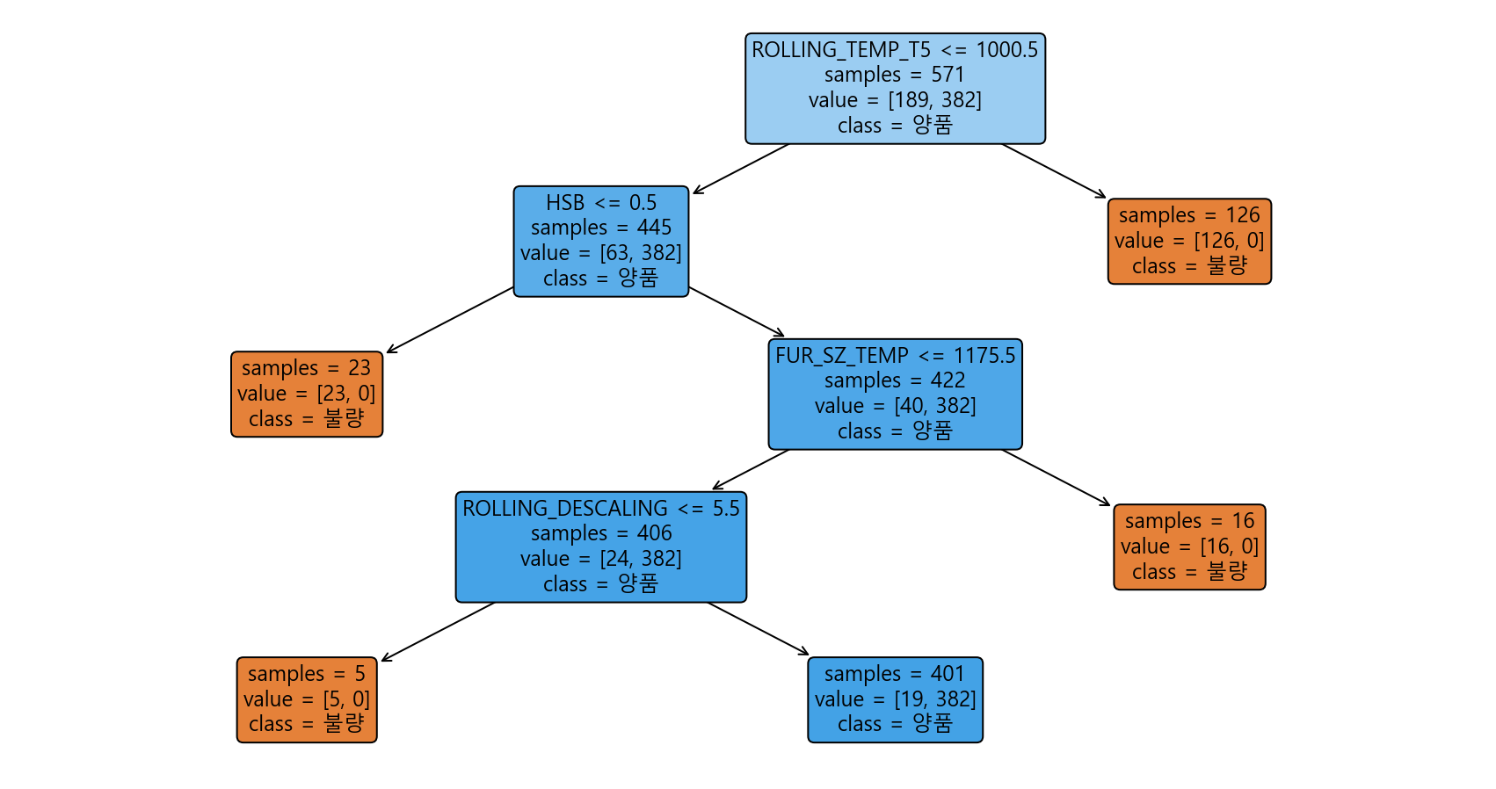
Decision Tree
max_depth | 4
dtc_train_score | 0.972
dtc_test_score | 0.958
delta | 0.014
 | precision | recall | f1-score | support
0 | 2.00 | 0.93 | 0.96 | 42
1 | 0.97 | 1.00 | 0.99 | 101
accuracy |  |  | 0.98 | 143
macro avg | 0.99 | 0.96 | 0.97 | 143
weighted avg | 0.98 | 0.98 | 0.98 | 143
DT 양품률 70% ≠ 실제 양품률 67.7%
Notes:
Decision Tree 결과값을 보니 양품률이 70%이다. 실제 양품률에 67%에 비해 3% 오차가 있다.

Slide 19
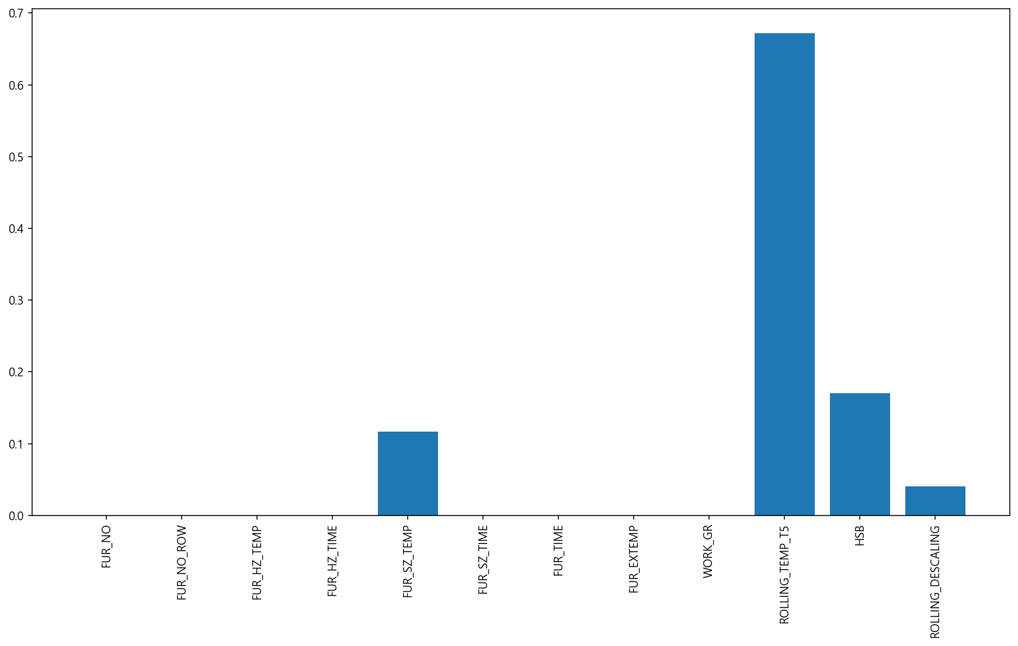
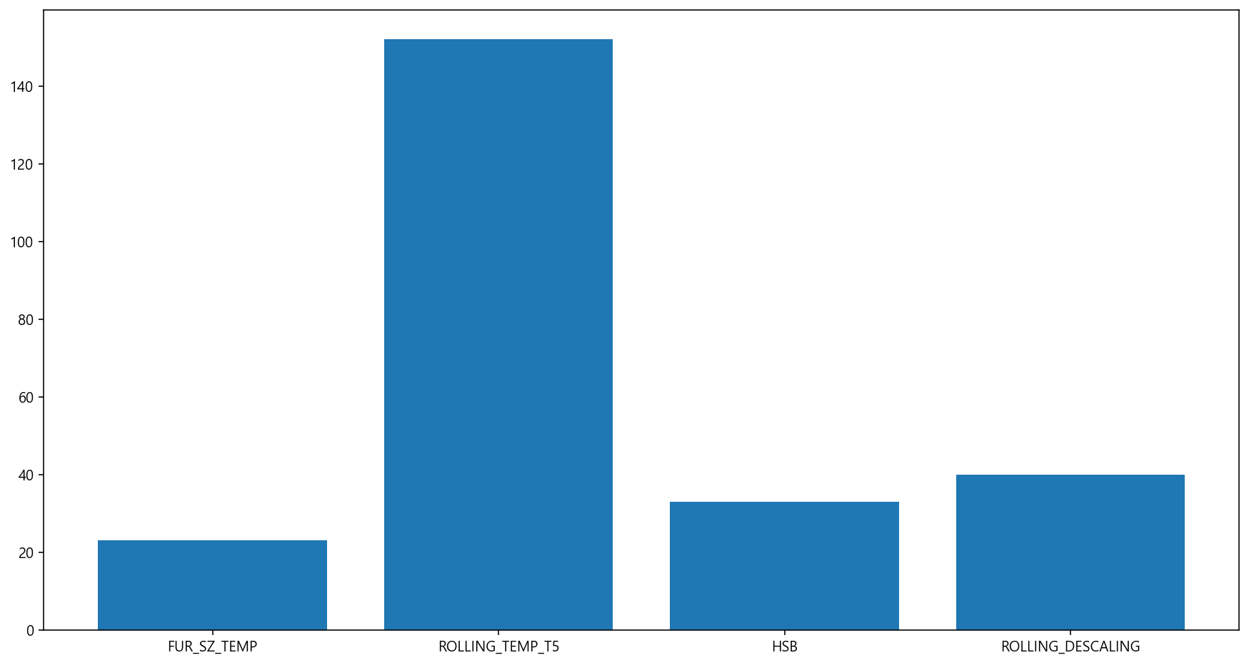
모델 예측 Importance
4개 스위치_공정별 fail 개수

Slide 20
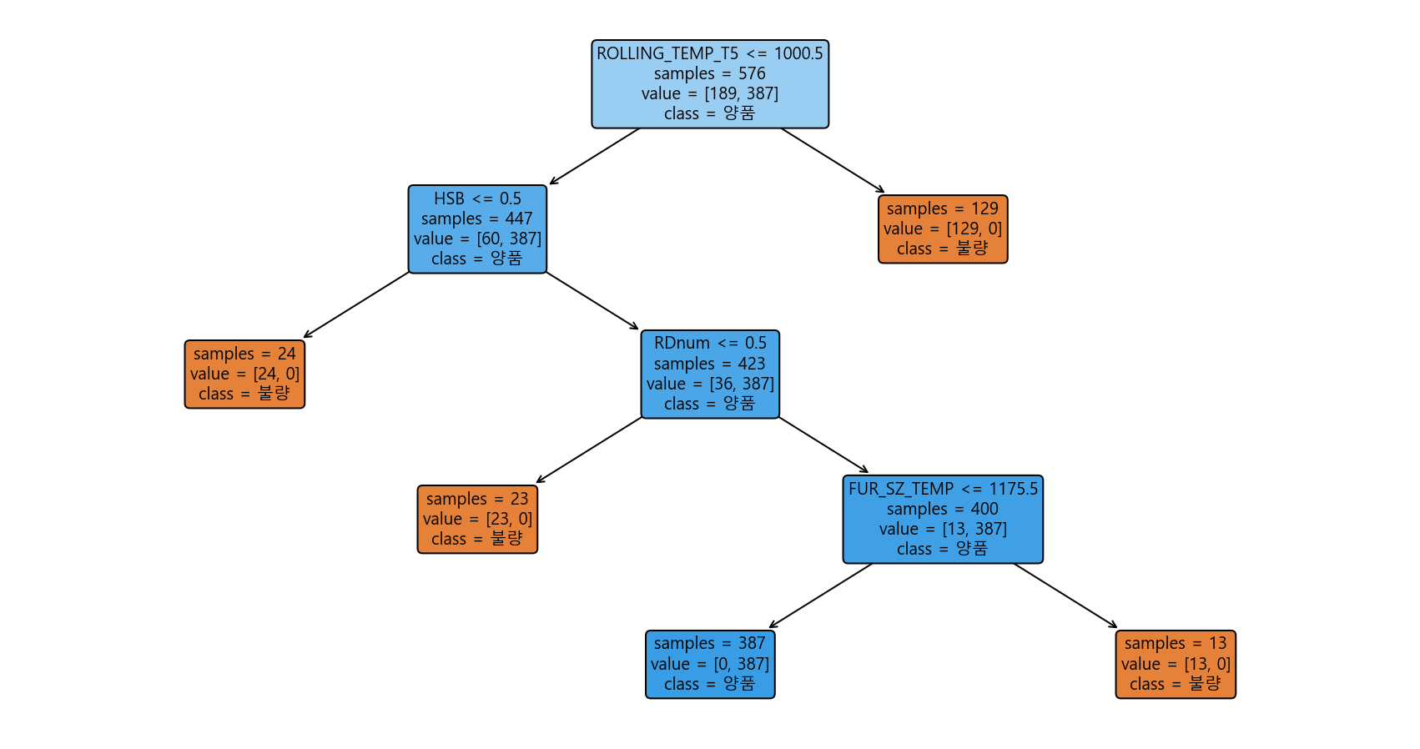
Decision Tree(홀짝 RDnum칼럼으로 교체)
max_depth | 4
dtc_train_score | 1.0
dtc_test_score | 1.0
delta | 0.0
 | precision | recall | f1-score | support
0 | 1.00 | 1.00 | 1.00 | 102
1 | 1.00 | 1.00 | 1.00 | 42
accuracy |  |  | 1.00 | 144
macro avg | 1.00 | 1.00 | 1.00 | 144
weighted avg | 1.00 | 1.00 | 1.00 | 144
DT 양품률 67.7% = 실제 양품률 67.7%
Notes:
ROLLING_DESCALING에 문제가 있다는것을 인지하고 RDnum칼럼으로 교체하여 DT양품률과 실제양품률이 같다는것을 확인

Slide 21
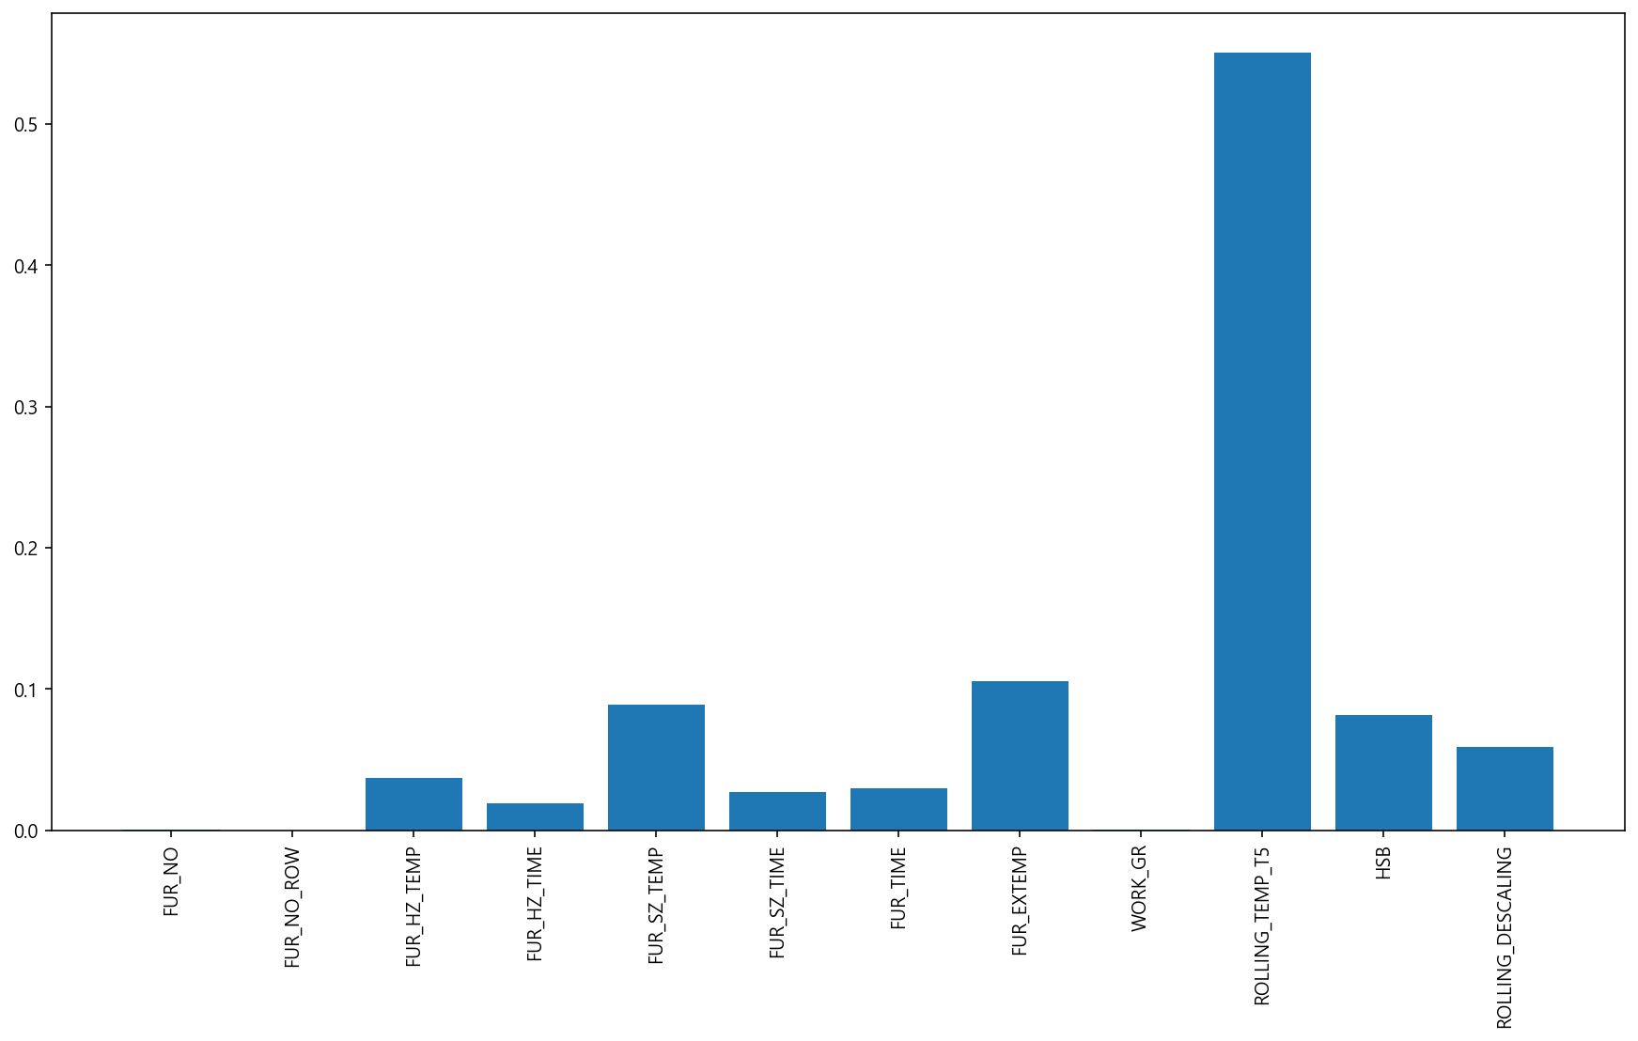
ㅁ
Random Forest
max_depth | 3
n_estimators | 50
rf_train_score | 0.945
rf_test_score | 0.933
delta | 0.009
 | precision | recall | f1-score | support
0 | 1.00 | 0.79 | 0.88 | 42
1 | 0.92 | 1.00 | 0.96 | 102
accuracy |  |  | 0.94 | 144
macro avg | 0.96 | 0.89 | 0.92 | 144
weighted avg | 0.94 | 0.94 | 0.94 | 144

Slide 22
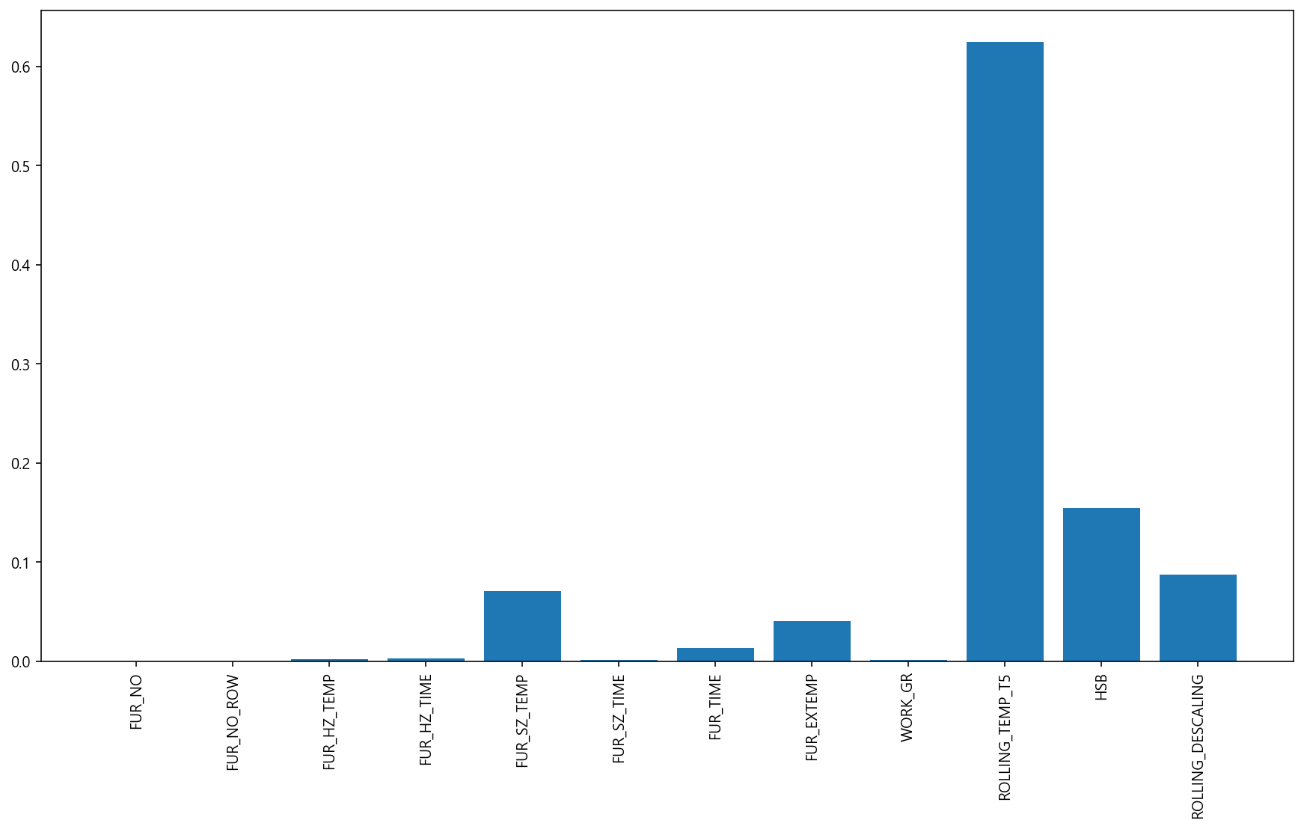
Gradient Boosting
max_depth | 4
learning_rate | 0.04
gbrt_train_score | 0.995
gbrt_test_score | 0.979
delta | 0.016
 | precision | recall | f1-score | support
0 | 1.00 | 0.93 | 0.96 | 42
1 | 0.97 | 1.00 | 0.99 | 102
accuracy |  |  | 0.98 | 144
macro avg | 0.99 | 0.96 | 0.97 | 144
weighted avg | 0.98 | 0.98 | 0.98 | 144

Slide 23
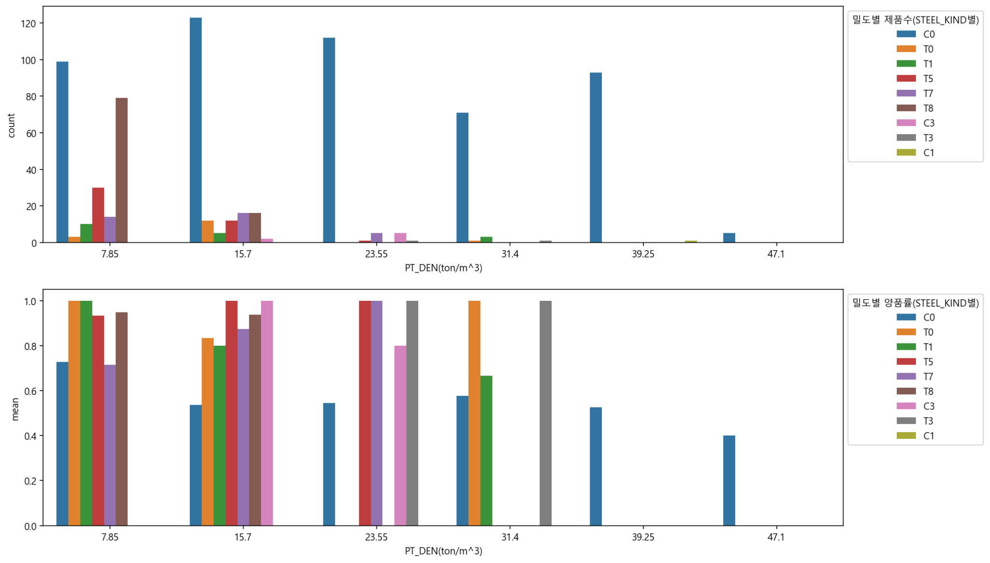
Density
Notes:
* 밀도와 STEEL_KIND간의 관계가 있을 것이라 생각했는데, 소수점4자리까지도 유의미한 결과는 도출되지 않았다.
* 소수점 2자리로 반올림하니 카테고리컬한 자료가 되었는데, 강철의 밀도차가 이런식으로 구분되는 것은 불가능하다. 따라서 데이터원본의 제품 물성에 관한 값들이 실제데이터에서 다소 변주 되었음을 확인할 수 있다.

Slide 24
Conclusion
Notes:
결과적으로 수율에 관여하는 요소는 FUR_SZ_TEMP , HSB 적용 여부, ROLLING_DESCALING 작업 횟수, ROLLING_TEMP_T5(롤링 온도) 넷 뿐이고,
이 네 공정의 정상 공정률은 FUR_NO , WORK_GR에 종속되는 경향을 보인다

Slide 25
참고문헌
장수열, 조만식, 조슬기, 문병무. (2018). 기계학습 알고리즘을 이용한 반도체 테스트공정의 불량 예측. 전기전자재료학회논문지(J. Korean Inst. Electr. Electron. Mater. Eng.), 31(7), 450-454
최낙훈, 오종석, 안종록, 김기선.(2021).머신러닝을 활용한 자동차 시트용 폴리우레탄 발포공정의 불량 예측 모델 개발.한국산학기술학회 논문지,22(6),36-42.
하승재, 이원석, 구교연, 신용태. (2021). 반도체 설비 센서 데이터를 활용한 딥러닝 기반의 불량예측 모델에 관한 연구. 한국정보처리학회 학술대회논문집, 28(1), 459-462.

Slide 26
감사합니다
Team Project

